Slide 1
Викторина по сказкам
Г.Х. Андерсона
ГБДОУ детский сад №3
Кировского района Санкт-Петербурга
Выполнила
Стельмащук
Вера Александровна

Slide 2
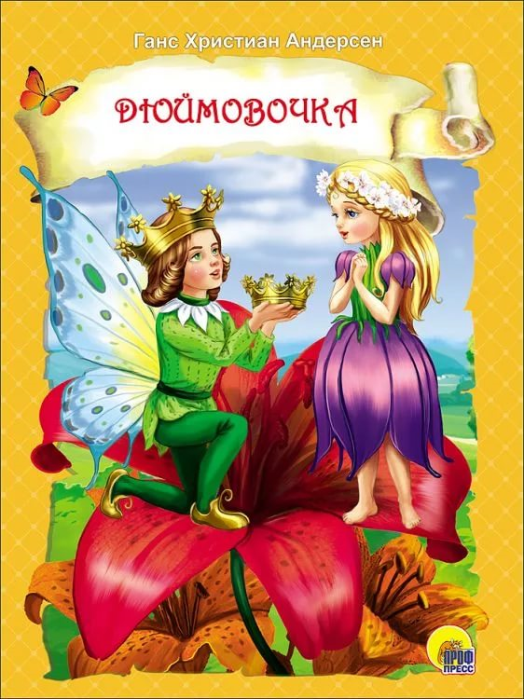
Жила-была женщина; очень ей хотелось иметь ребенка, да где его взять? И вот она отправилась к одной старой колдунье.
Что-то щелкнуло, и цветок распустился. Это был точь-в-точь тюльпан, но в самой чашечке на зеленом стульчике сидела крошечная девочка.
Он уселся с крошкой на самый большой зеленый лист, покормил ее сладким цветочным соком и сказал, что она прелесть какая хорошенькая, хоть и совсем непохожа на майского жука.
Маленький король совсем перепугался при виде ласточки. Он был такой крошечный, нежный, и она показалась ему просто чудовищем. Зато он очень обрадовался, увидав нашу крошку, — он никогда еще не видывал такой хорошенькой девочки!

Slide 3
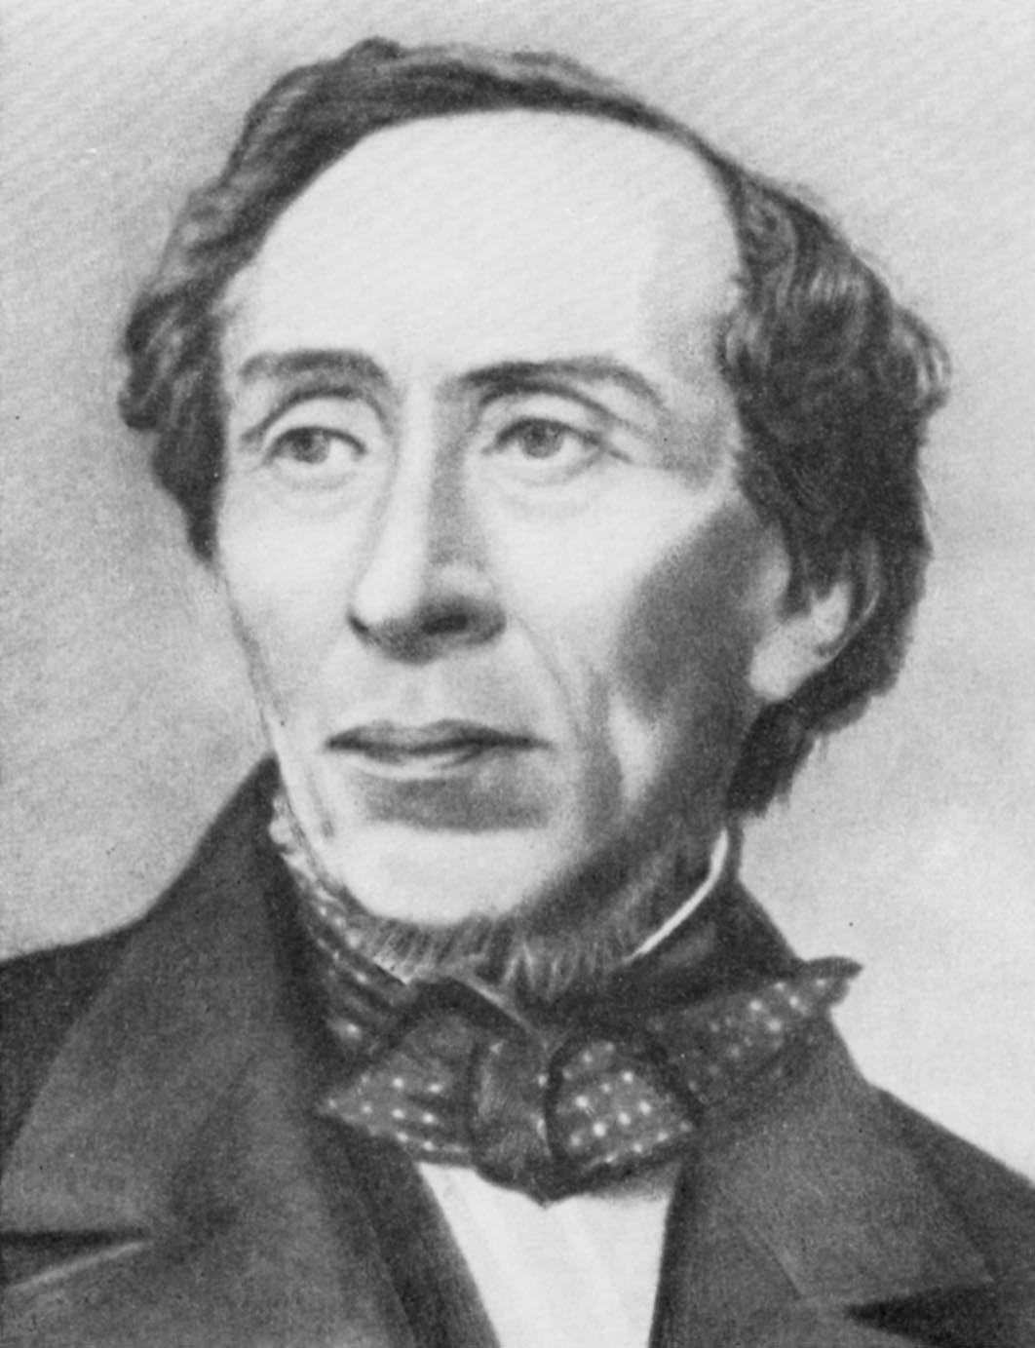
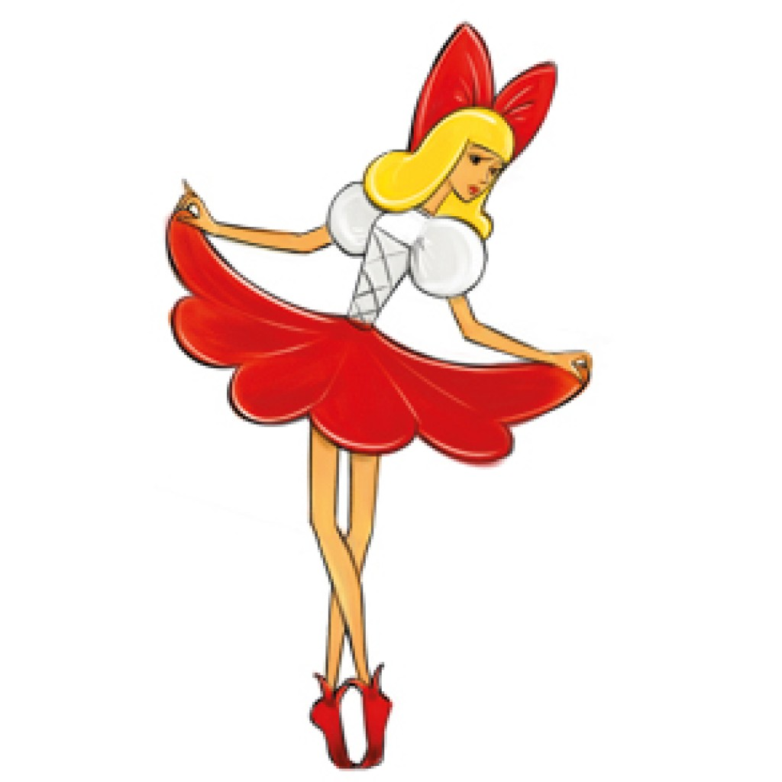
Кто автор сказки Дюймовочка?
Александр Сергеевич Пушкин
Ганс Христиан Андерсон
Шарль Перро
Почему Дюймовочке дали такое имя?
Потому что так назывался город, в котором она родилась
Потому что она была ростом с дюйм
Потому что так решила добрая колдунья

Slide 4
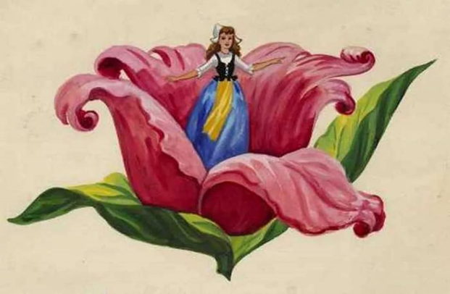
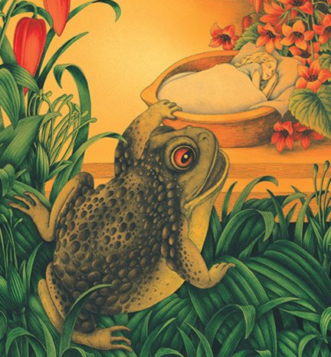
Откуда появилась Дюймовочка?
Из лепестка
Из цветка
Из листика
Кто украл Дюймовочку из её дома?
Крот
Мышь
Жаба

Slide 5
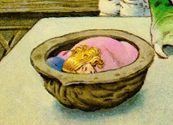
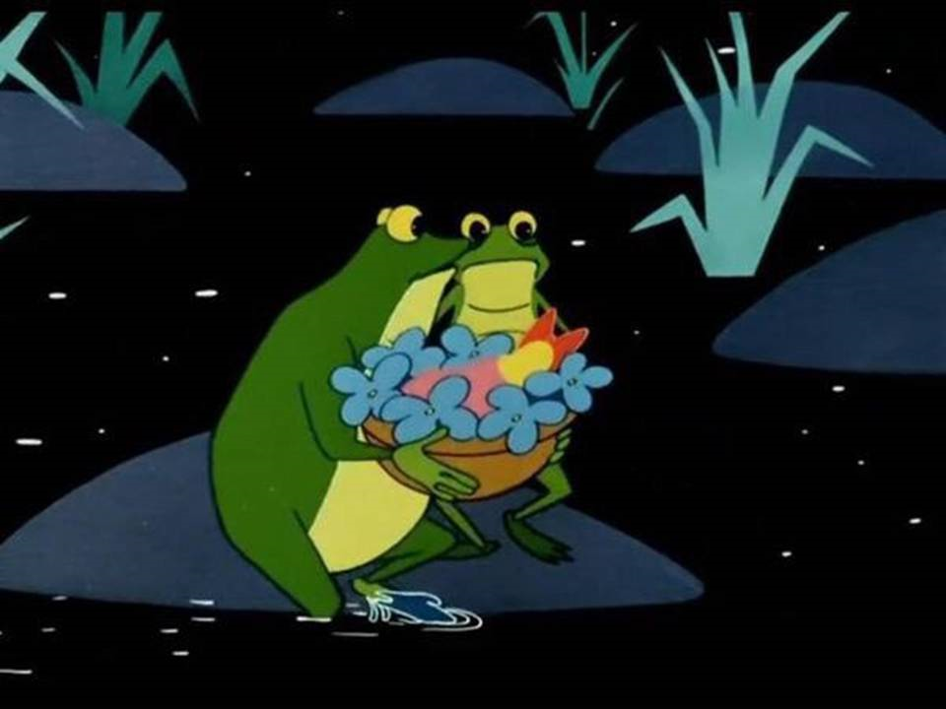
Где спала девочка у женщины в доме?
На лепестке розы
В скорлупке грецкого ореха
В кувшинке
Зачем жаба украла Дюймовочку?
Чтобы она убиралась у неё в доме
Чтобы сделать её женой своего сына
Чтобы выдать замуж за Крота

Slide 6
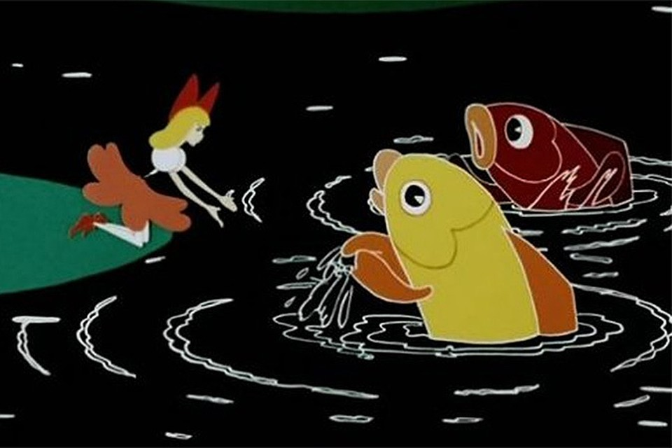
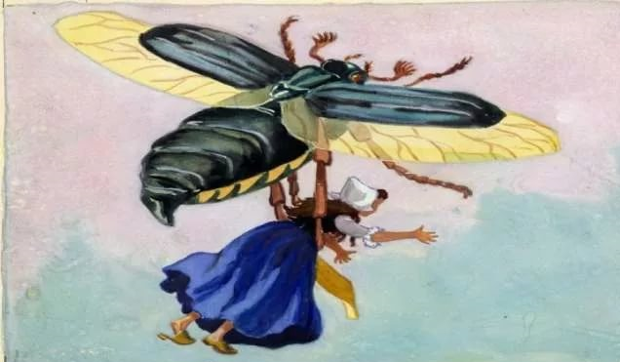
Кто помог девочке сбежать от жабы?
Ласточка
Майский жук
Рыбки
Мотылек
Кто забрал девочку с зеленого листка, который плыл по течению?
Жаба
Мышь
Мотылек
Майский жук

Slide 7
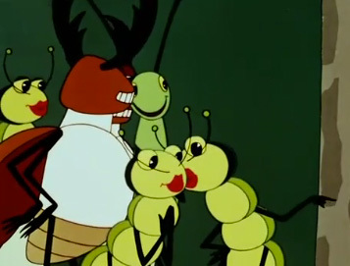
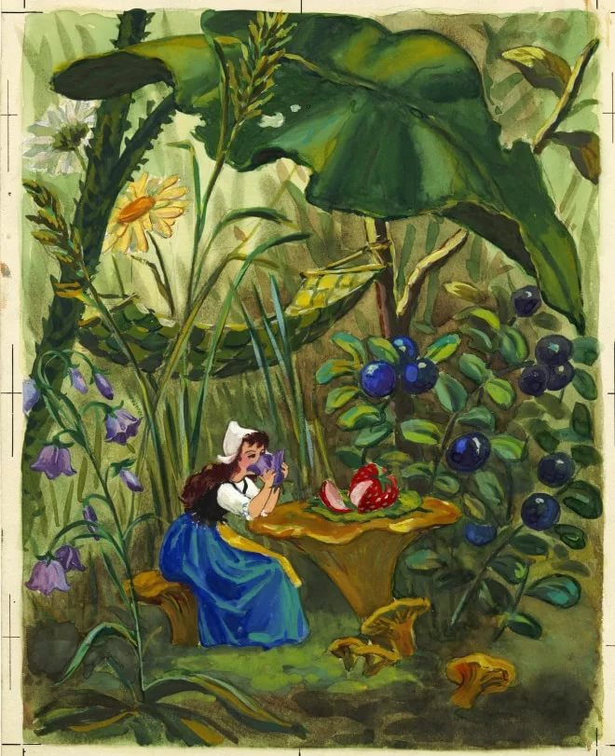
. Почему Майский жук решил прогнать Дюймовочку?
Потому что она не умела готовить еду
Потому, что все остальные насекомые сказали, что она слабенькая, тоненькая и совсем не красивая
Потому что она стала смеяться над его внешностью
Где все лето жила Дюймовочка?
Под большим листом лопуха
В мышиной норе
В дупле

Slide 8
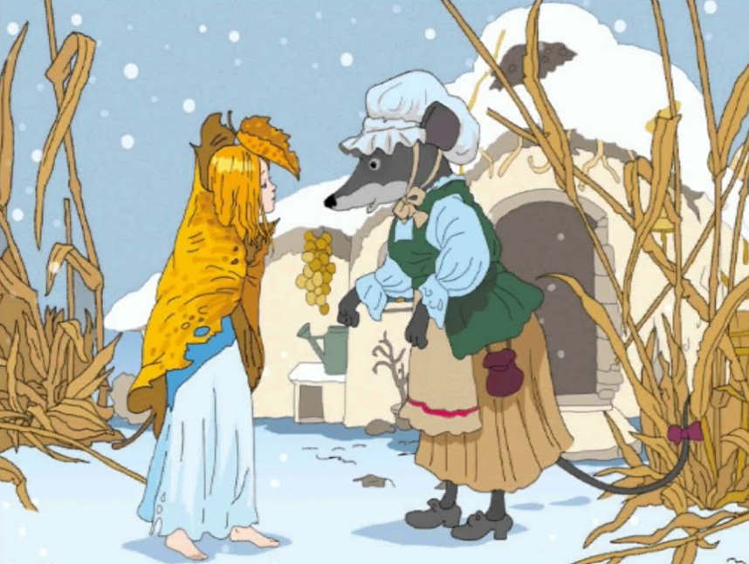
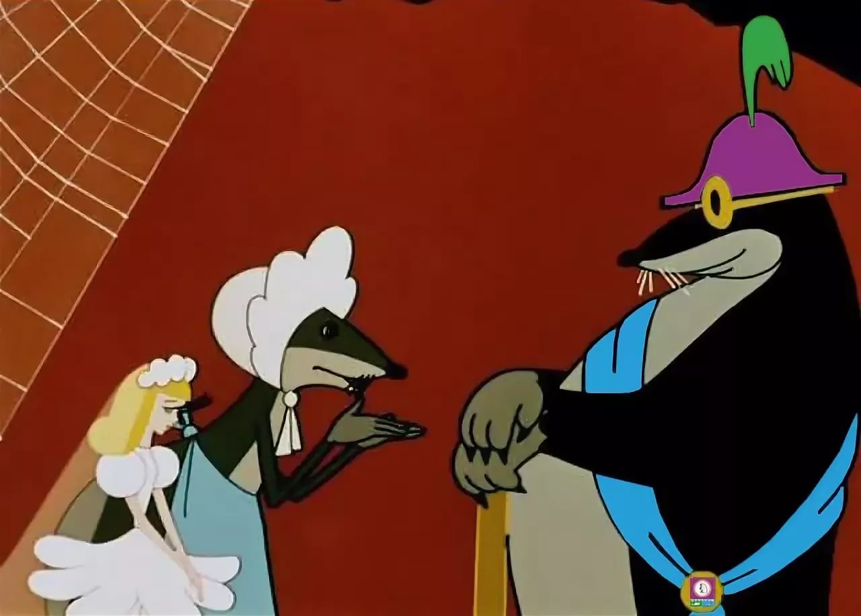
К кому пришла Дюймовочка,
когда стало холодно?
К Мыши
К Жабе
К Кроту
К Майскому жуку
Кого сватала в мужья Дюймовочке Полевая мышь?
Суслика
Бобра
Крота

Slide 9
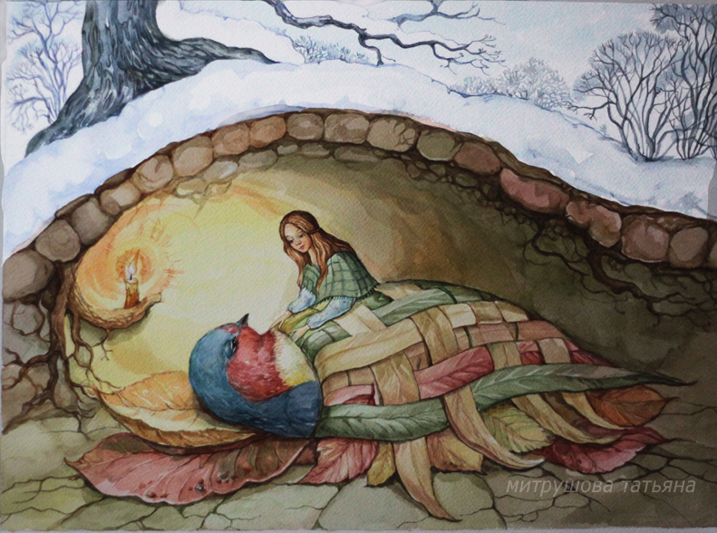
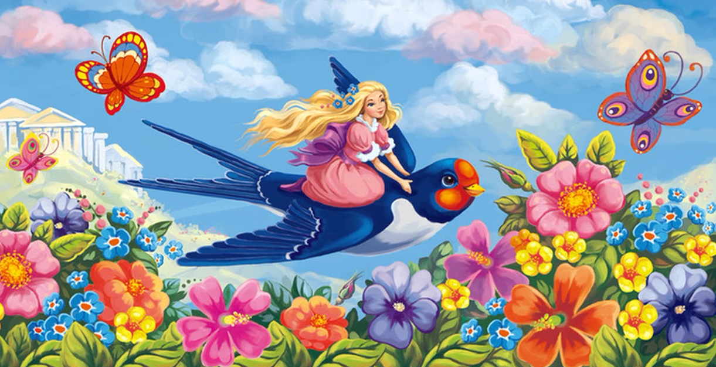
Кого нашла Дюймовочка в подземной галерее, которую прорыл Крот?
Воробышка
Ласточку
Снегиря
Как Ласточка отблагодарила Дюймовочку за то, что та спасла ей жизнь?
Принесла сладких фруктов из жарких стран
Сказала «спасибо»
Перенесла Дюймовочку в теплую страну

Slide 10
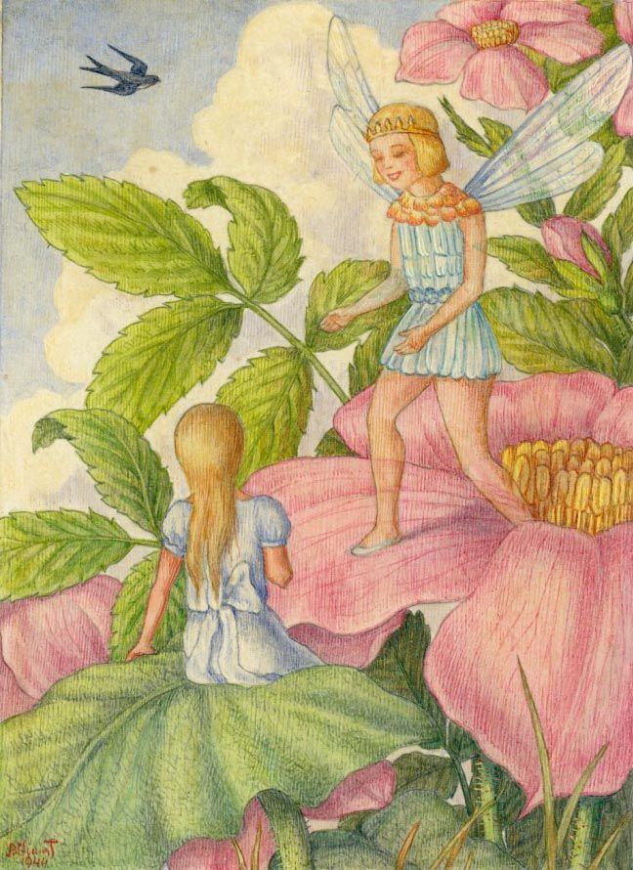
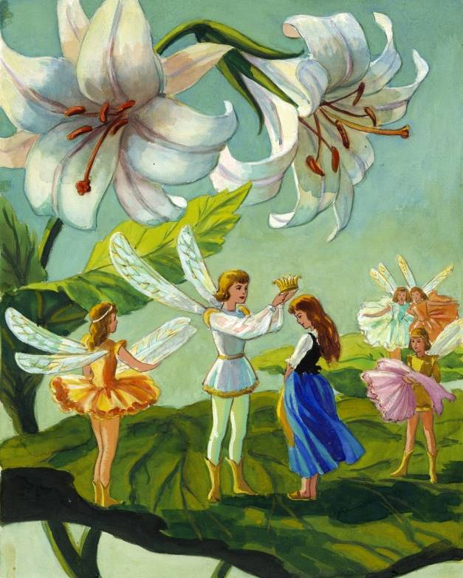
Кого Дюймовочка увидела в чашечке цветка?
Мотылька, который помог ей плыть по реке, когда она спасалась от Жабы
Принца эльфов
Муравьишку
Чьей женой в итоге стала Дюймовочка?
Женой Короля эльфов
Женой Крота
Женой сына Жабы

Slide 11

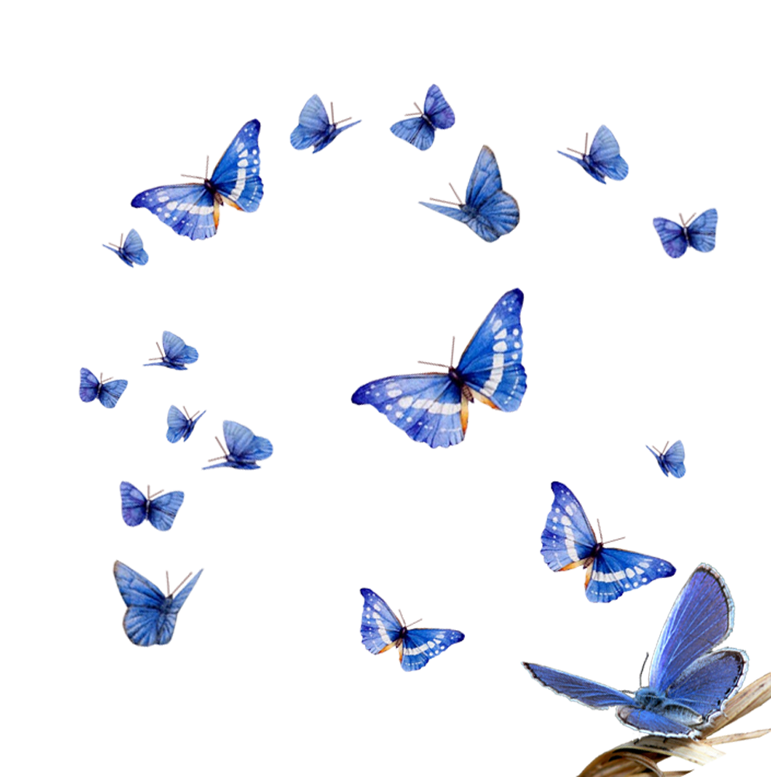
Физминутка
Утром бабочка проснулась,
Потянулась, улыбнулась.
Раз – росой она умылась,
Два – изящно покружилась,
Три – нагнулась и присела,
На четыре – полетела.
У цветка остановилась,
Над ромашкой покружилась.

Slide 12
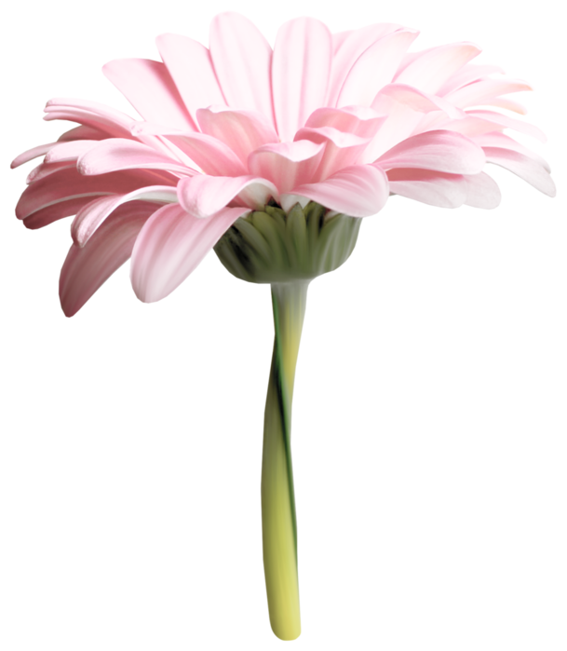
Физминутка
Просыпается цветок
Тянет к солнцу лепесток
И от ветра он качается
Низко, низко к земле наклоняется
А потом опять поднимается
И всем мило улыбатся!

Slide 13
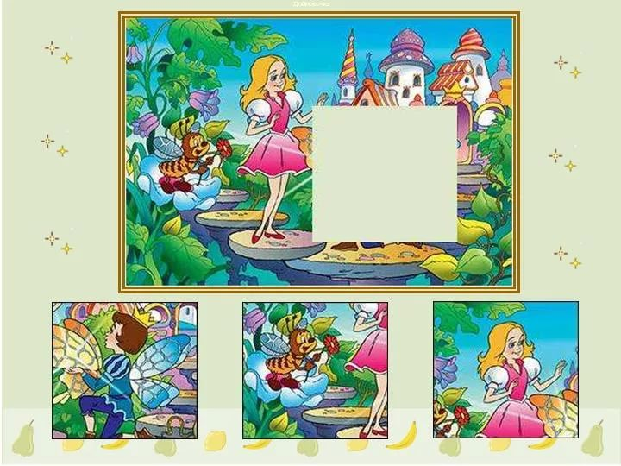


Slide 14
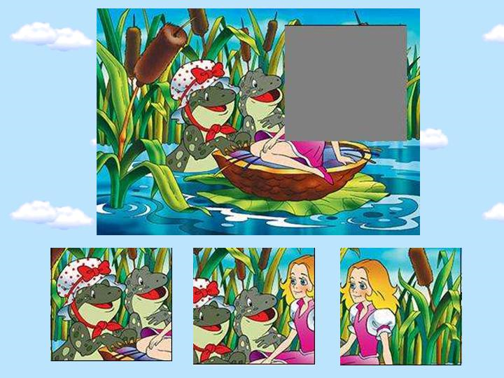


Slide 15
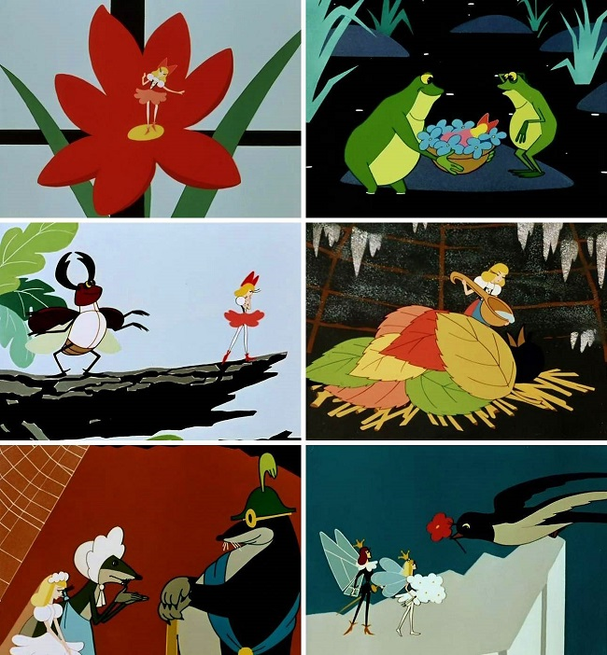


Slide 16




Slide 17
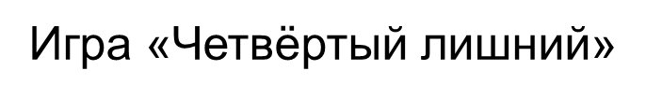
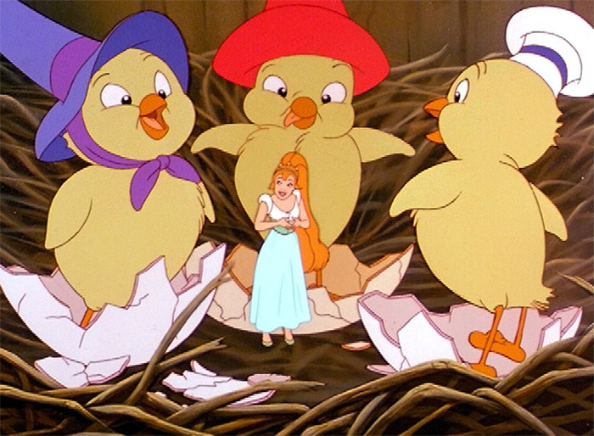
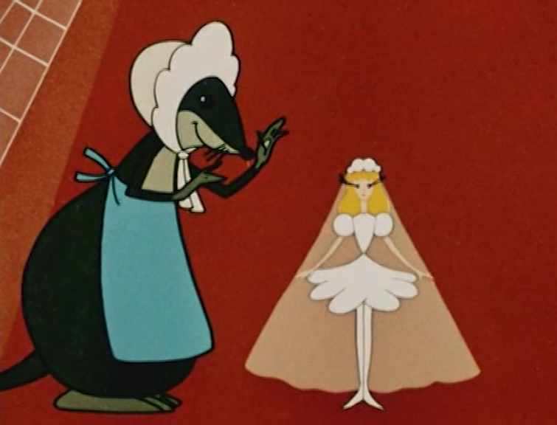
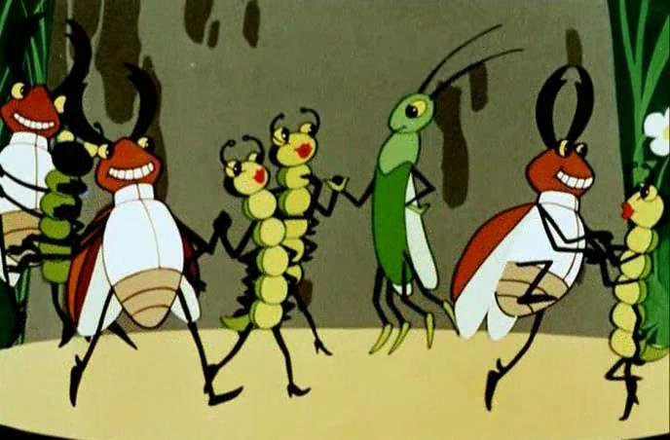
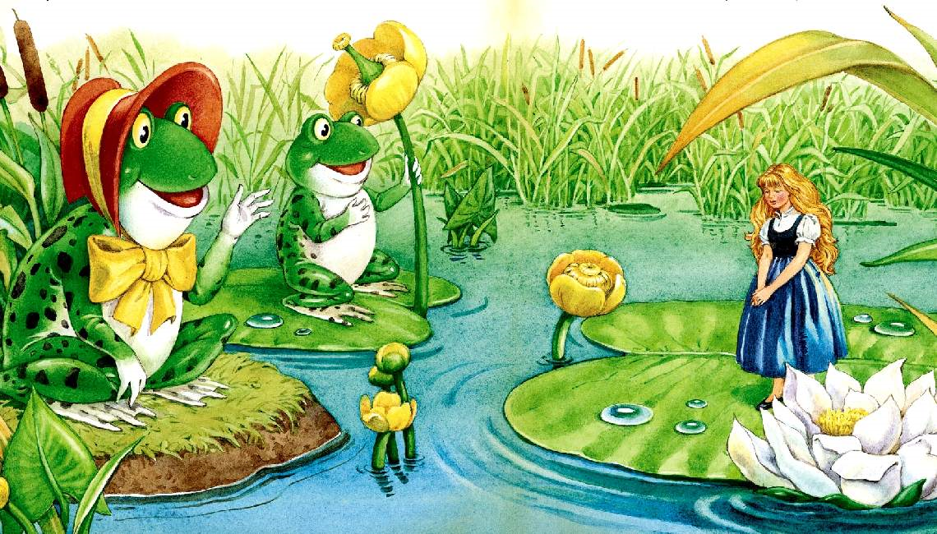

Slide 18

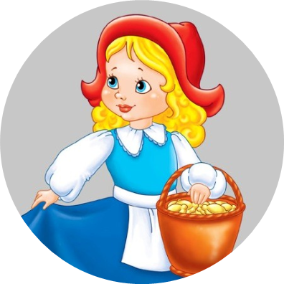
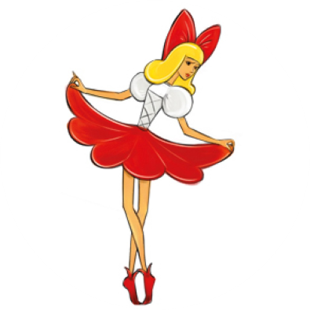
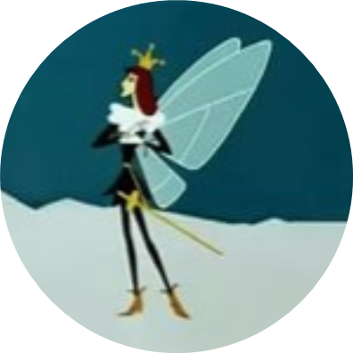

Slide 19
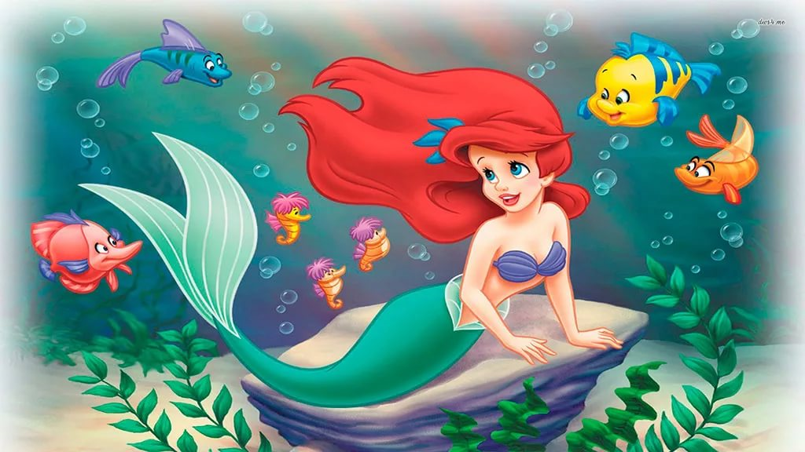
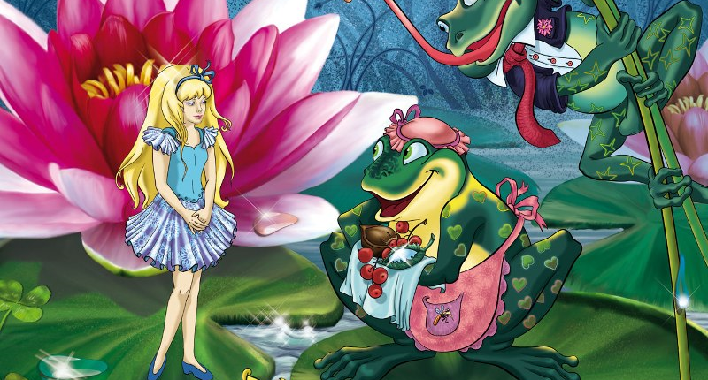
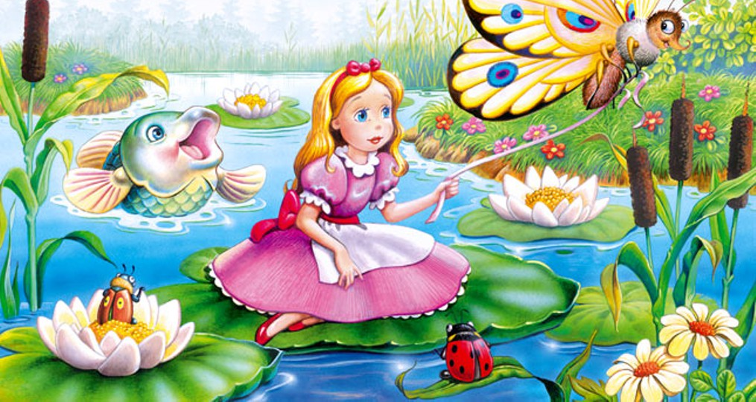
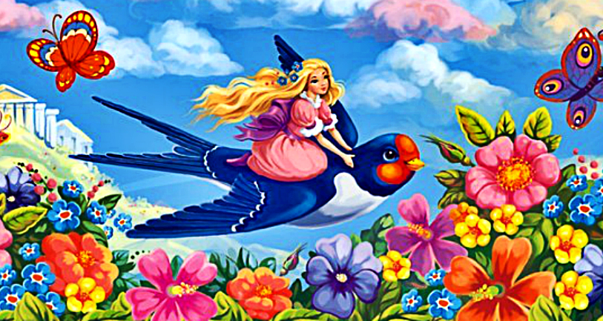

Slide 20
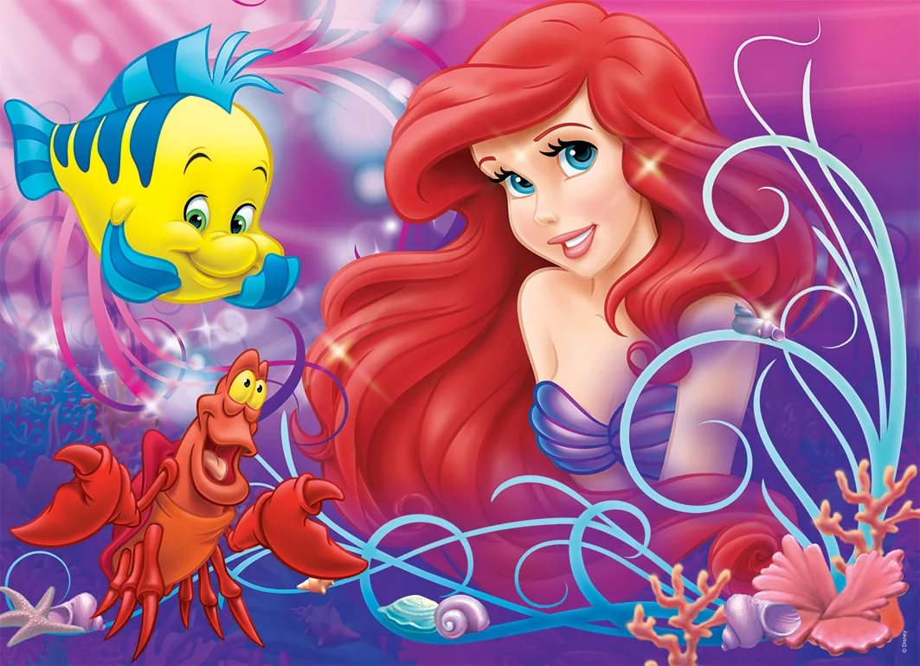
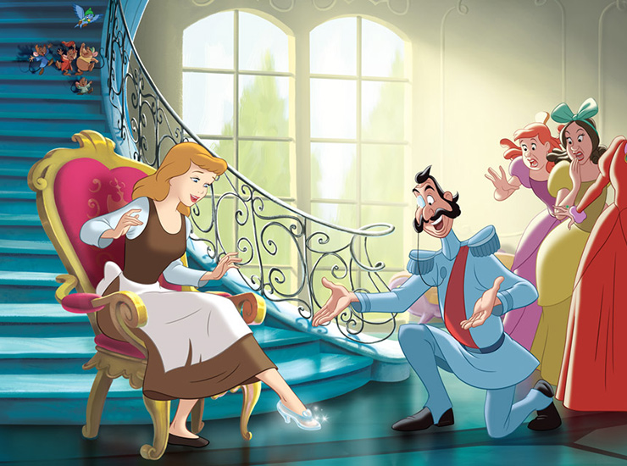
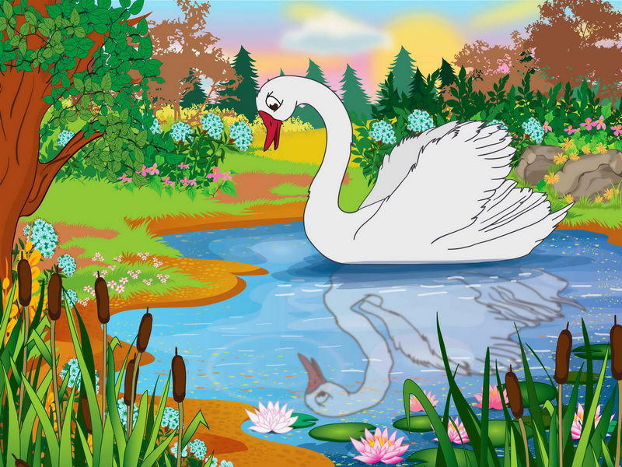
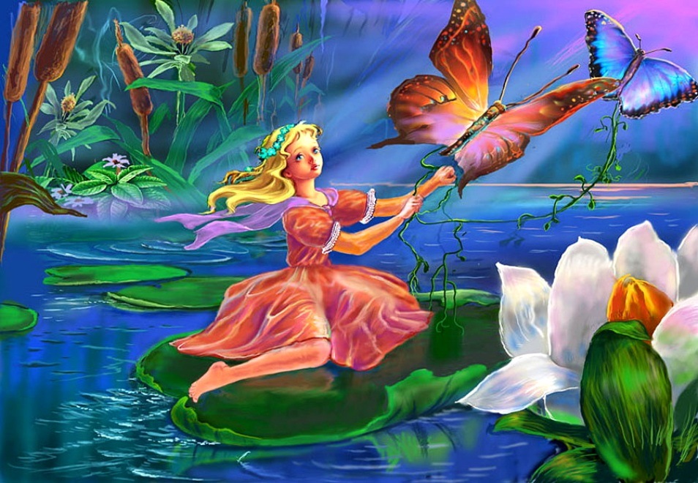

Slide 21

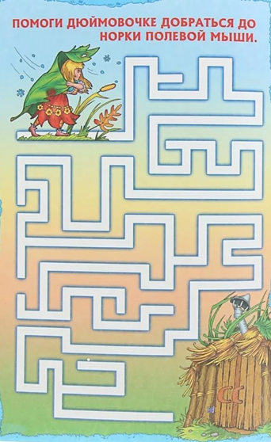

ЛАБИРИНТЫ

Slide 22
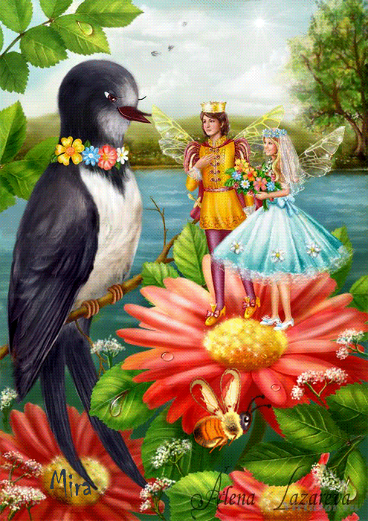
КОНЕЦ

